Slide 1

CheckChart
Projekt z Przedmiotu
Tworzenie aplikacji internetowych i bazodanowych
ETAP 3 –
Wizualizacja Widoków
Skład grupy projektowej:
Karol Kołodziejczyk,
Jakub Woźniak,
Wiktor Kobryń IPpp30

Slide 2
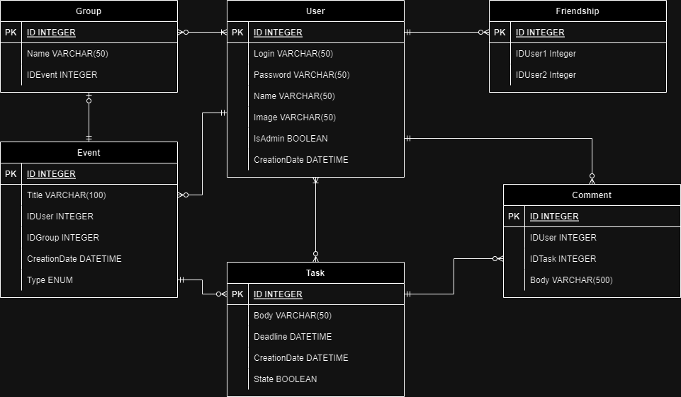
Diagram ERD Aplikacji
2

Slide 3
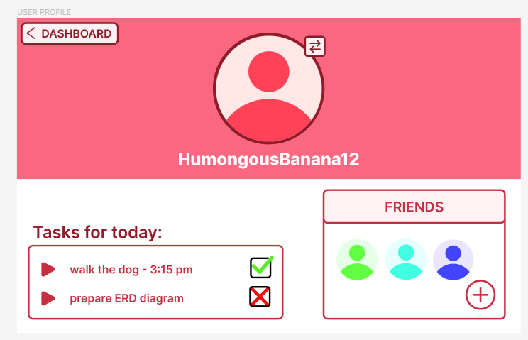
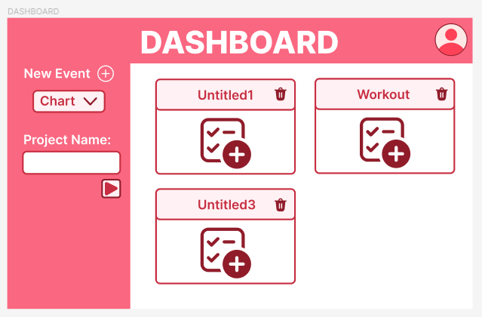
Spis planowanych widoków aplikacji
Home – strona startowa + logowanie
Profile – profil użytkownika
Dashboard – menu dostępnych eventów
TaskEvent – wyświetlenie/edycja eventu to-do-list
ChartEvent - wyświetlenie/edycja eventu głosowań
ActivitiesEvent - wyświetlenie/edycja eventu kalendarza
FindFriends – wyszukiwanie i dodawanie znajomych
SignUp – tworzenie konta użytkownika
AdminPanel – dane marketingowe
3

Slide 4
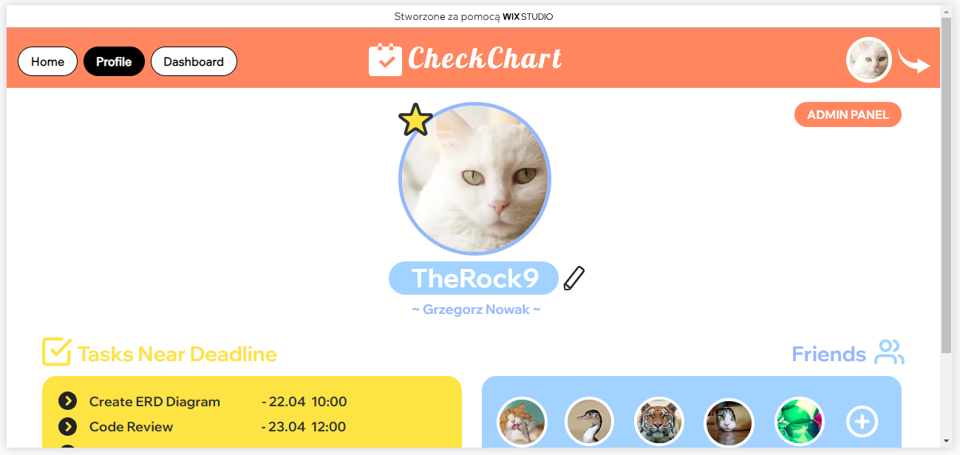
Profile
4

Slide 5
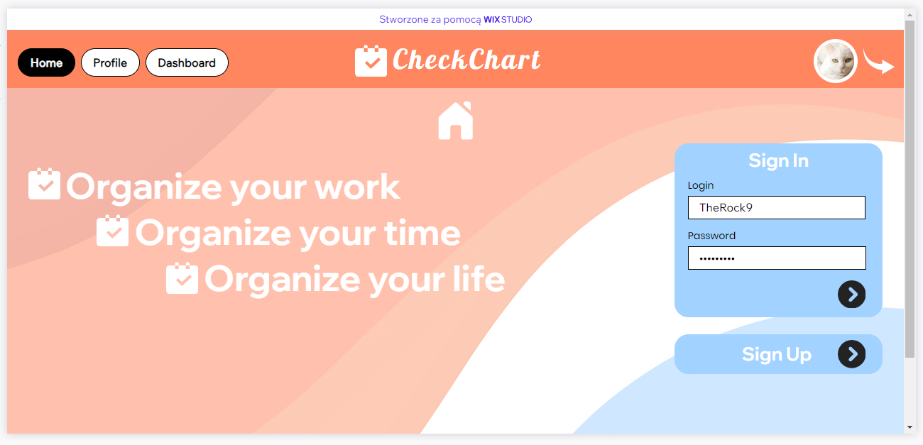
Home
5

Slide 6
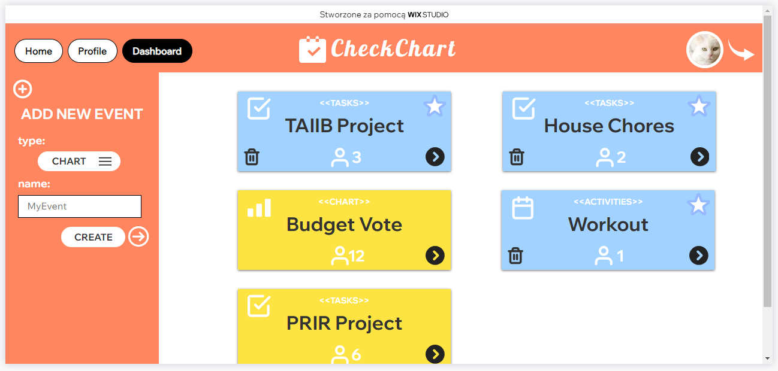
Dashboard
6

Slide 7
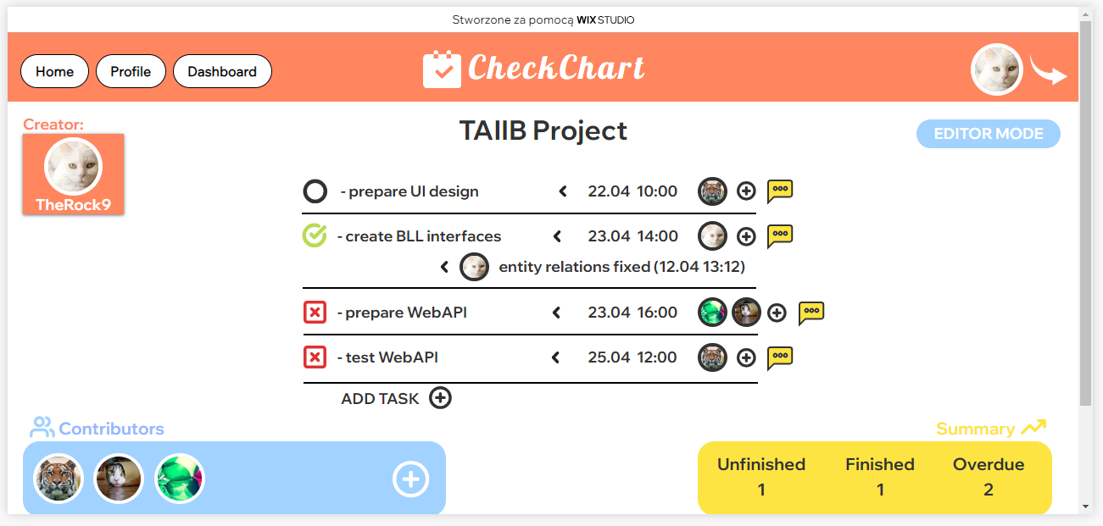
TaskEvent
7

Slide 8
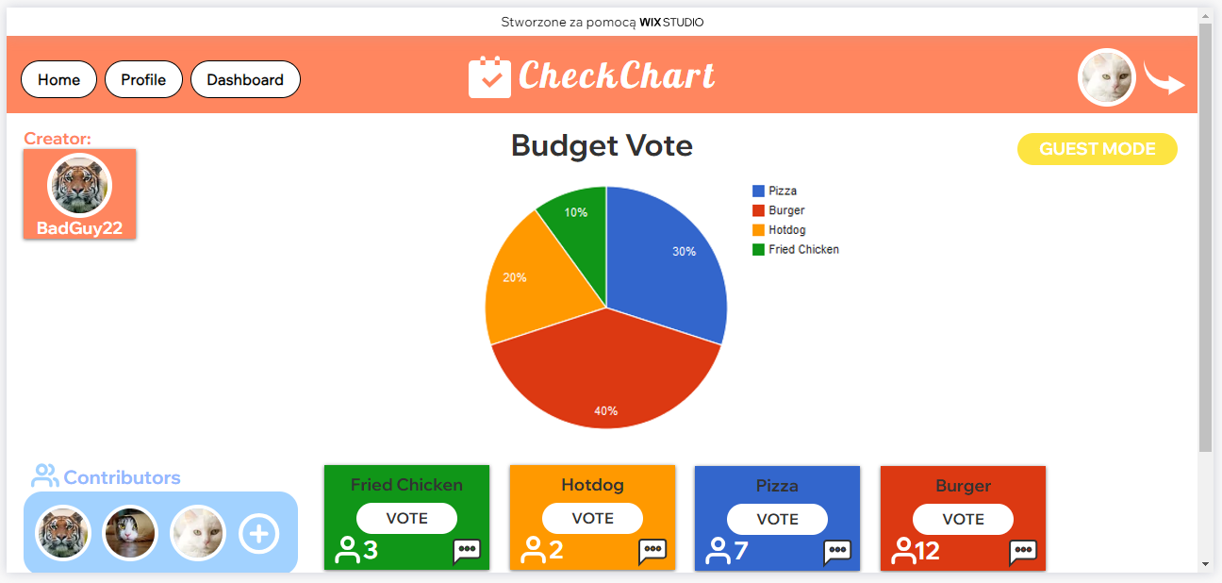
ChartEvent
8

Slide 9
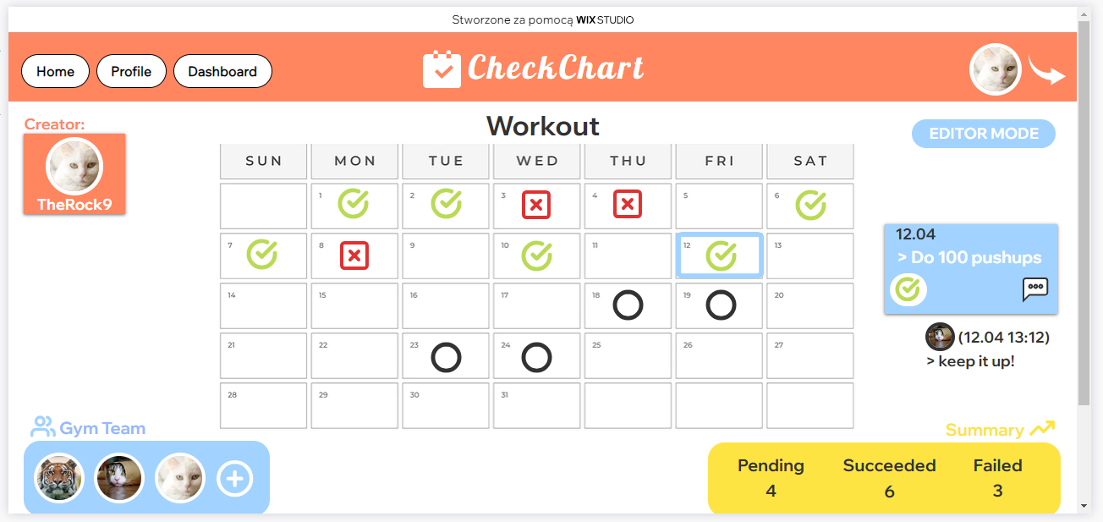
ActivitiesEvent
9

Slide 10
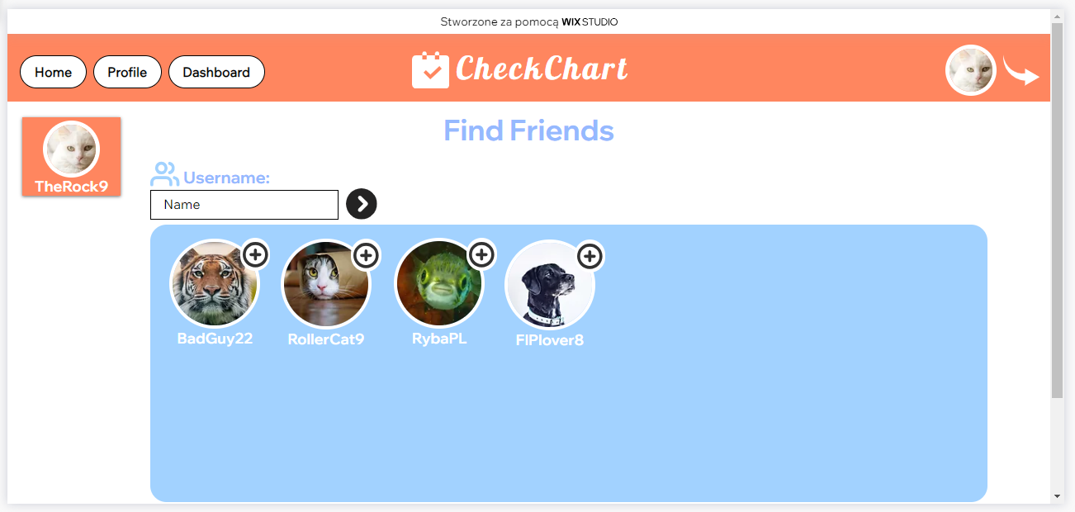
FindFriends
10

Slide 11
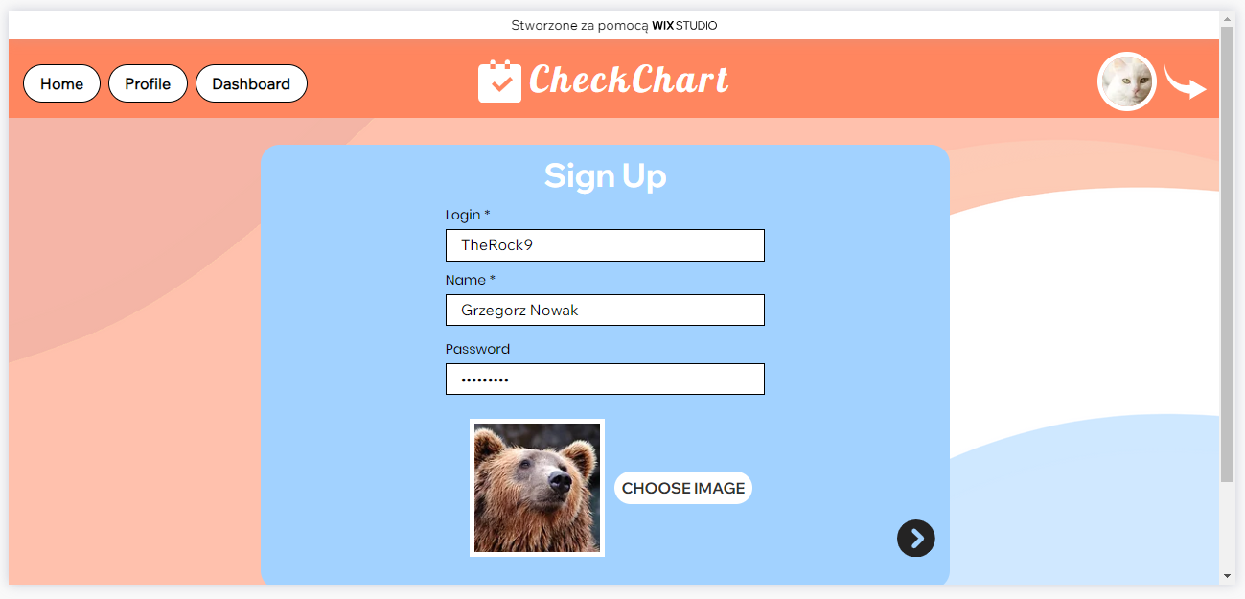
SignUp
11

Slide 12
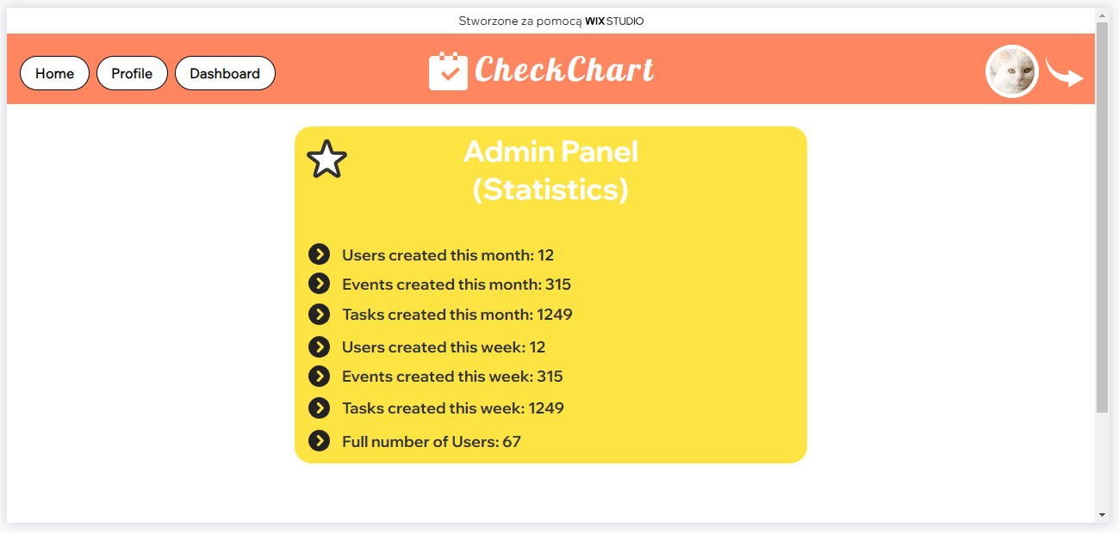
AdminPanel
12

Slide 13
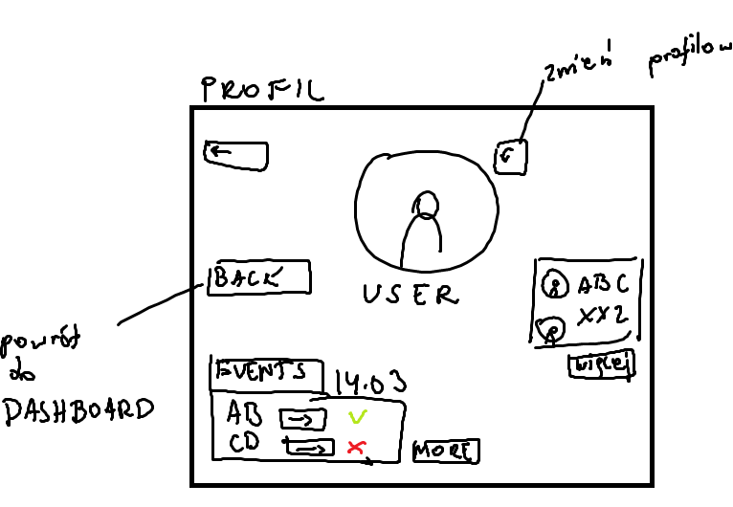
Zestawienie Koncepcji
Schemat Koncepcyjny (MS Paint)
Projekt II (Wix Studio)
Projekt I (Figma)
13

Slide 14
Dziękujemy za uwagę
Skład grupy projektowej:
Karol Kołodziejczyk,
Jakub Woźniak,
Wiktor Kobryń IPpp30

